Slide 1
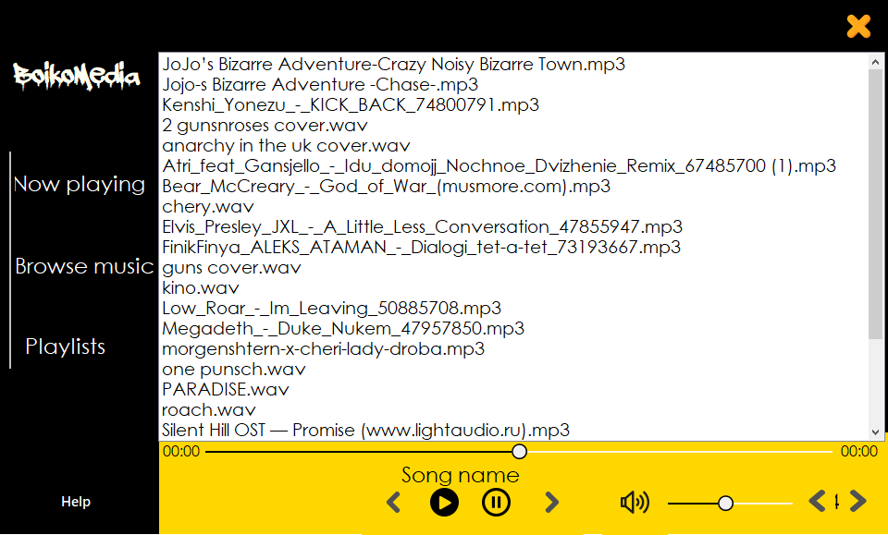
BoikoMedia
Приложение медиаплеер

Slide 2

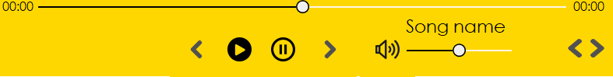
Звучит хорошо
для партнеров
и брендов

Slide 3
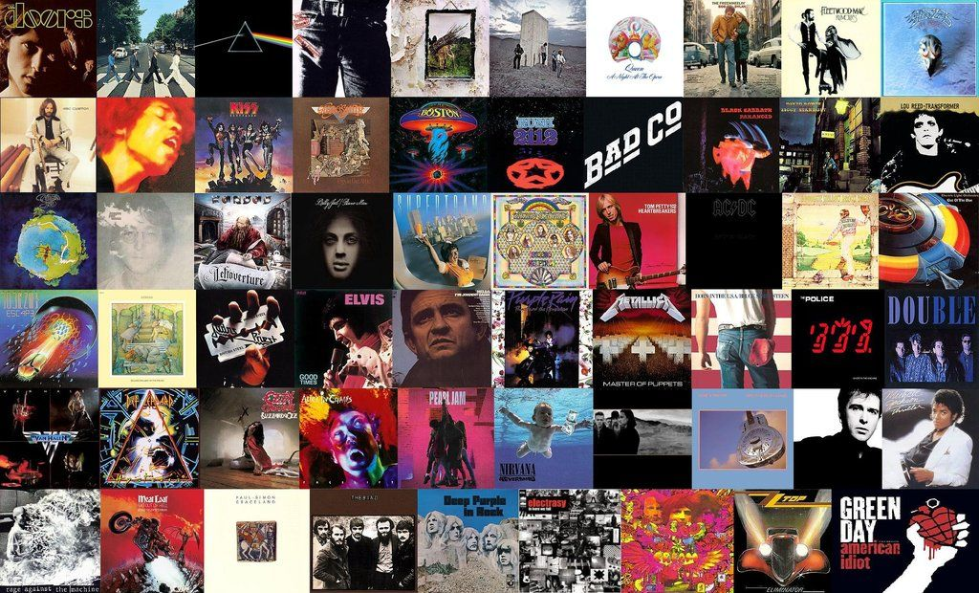
Что такое BoikoMedia
сегодня?
Приложение, которое импортозамещает известные медиаплееры. Помогает людям наслаждаться музыкой.

Slide 4

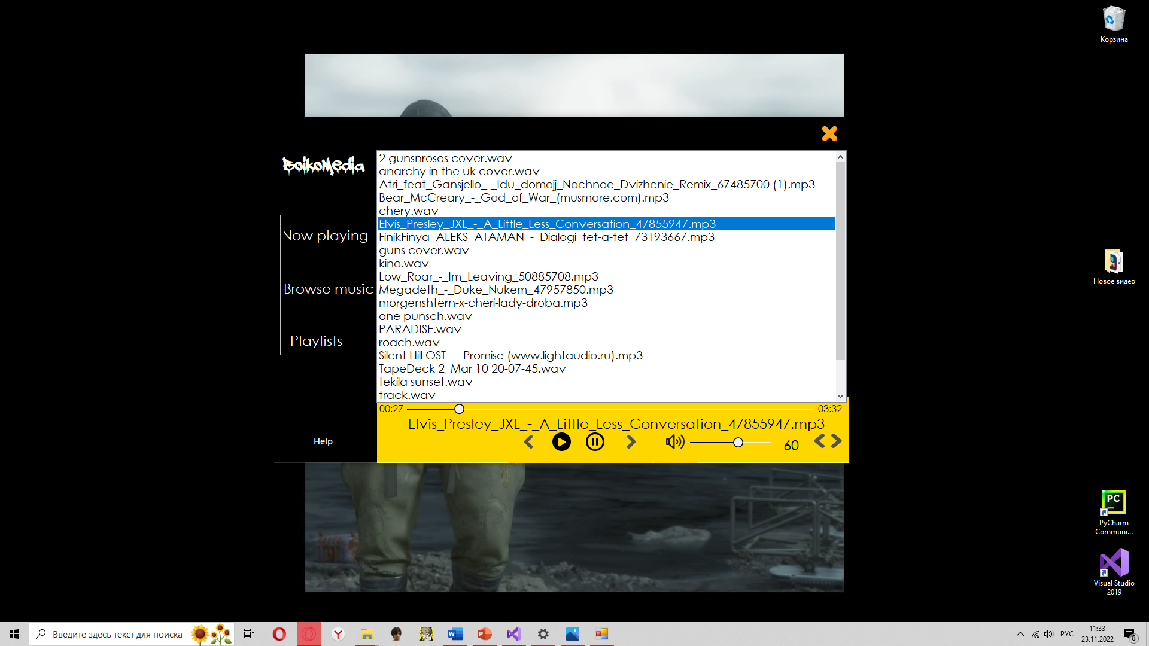
удобный интерфейс
Создание своего плейлиста
Удаление своего
Плейлиста
прост в управлении

Slide 5
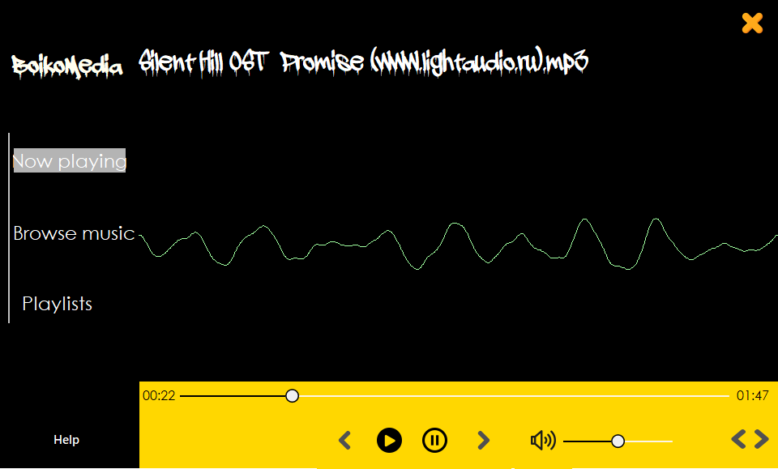
Визуальный эквалайзер выбранной музыки
Загрузка вашей музыки из папки
Кнопка вашего плейлиста загруженной музыки

Slide 6
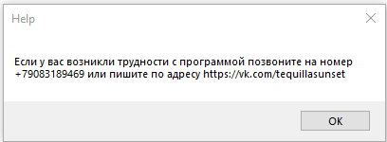

В случае возникновение ошибок вы можете нажать на кнопку HELP

Slide 7
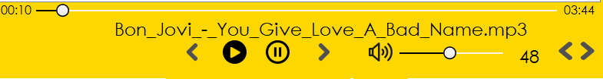

Звучит хорошо
давайте обсудим это за чаем

